Slide 1
Empowerment naar een sterke sociale basis
10 november 2017
Lectoraat Welzijn Nieuwe Stijl

Slide 2
Thema’s voor vandaag
Kwetsbare mensen die meedoen in hun wijk of dorp.
Een sterke sociale basis, waarin alle activiteiten van burgers en professionals de sociale cohesie versterken.
Ontmantelen van maatschappelijke belemmeringen.
Ruimte voor ontplooiing en beperkingen worden serieus genomen.
Empowerment als een collectieve aanpak; meer dan op het individu gerichte eigen kracht of zelfredzaamheid
INCLUSIE

Slide 3
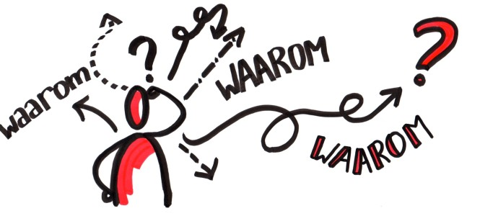
Eerst even: de bedoeling
Transformatie-opgave:
verbinding met inwoners en met hun sociale netwerken;
integrale benadering van inwoners met hun vraag;
ontwikkeling van de nieuwe generalistische professional;
daadwerkelijke invulling van de zorgregie;
invulling van bekostiging van het sociale domein.

Slide 4
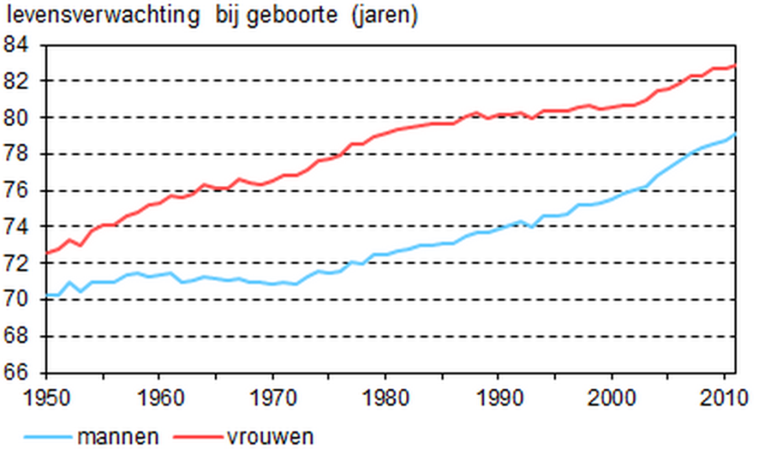
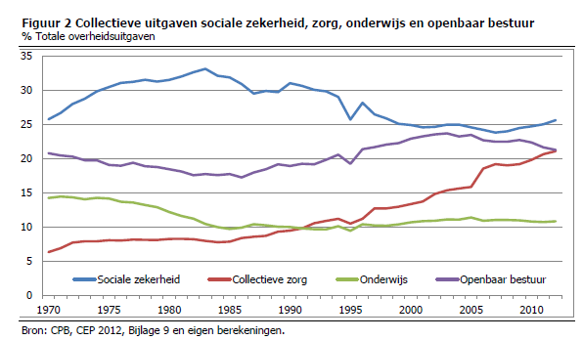
Grenzen aan de verzorgingsstaat

Slide 5
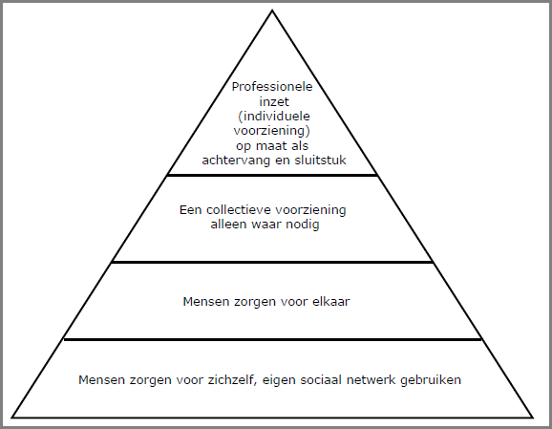
De ambitie van Maatschappelijke Ondersteuning
2e lijn;
langdurige en specialistische zorg
1e lijn;
kortdurende ondersteuning in de wijk en verwijzing bij specialistische of langdurige zorg
0e lijn;
Versterken van de eigen kracht van de burger

Slide 6
Even relaxen…….

Slide 7
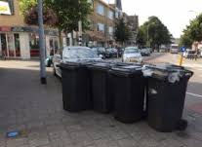
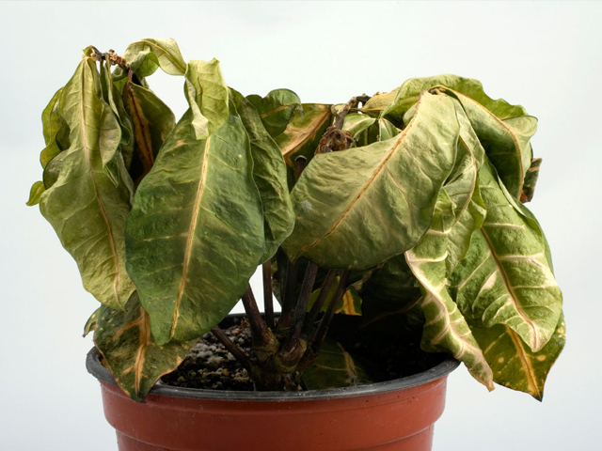
Even relaxen???

Slide 8
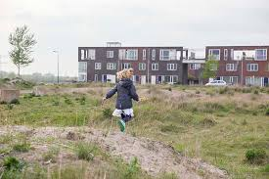
Anders werken, anders kijken
Stop persoonsgerichtheid
→ Werk persoonsgedreven !
Minder Casusgestuurd
→ meer vanuit omgeving!

Slide 9
Iedereen doet mee: inclusief werken

Slide 10
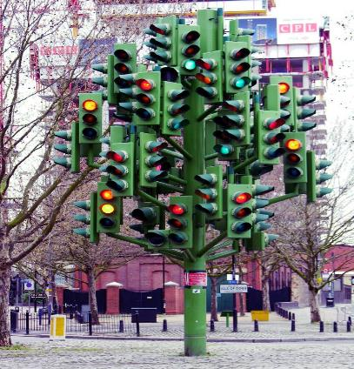
Dit vraagt om: Afname professionele logica

Slide 11
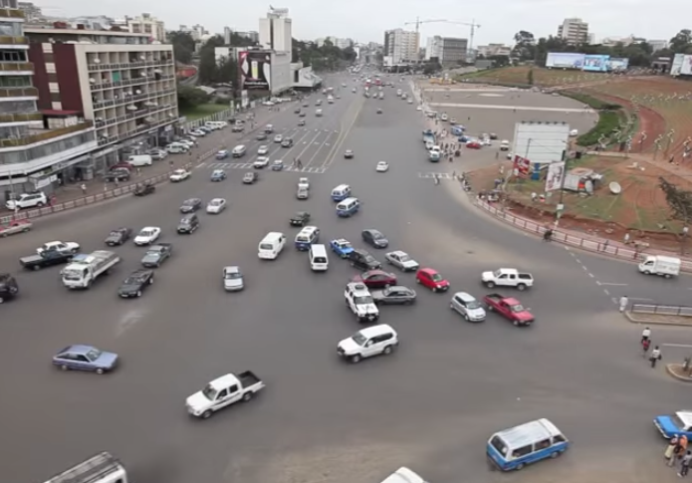
En ruimte voor: Toename eigen initiatief
Filmpje
Meskel Square Adis Abeba http://www.youtube.com/watch?v=UEIn8GJIg0E&list=PLq4CokXbvTiTUrCzgP6xWIncsCj252Rnb&index=1

Slide 12
Aansluiten bij eigen initiatief !?
Asset Based Community Development !
Integrale benadering in participatie en deelname
Iedereen doet er toe / Iedereen kan meedoen
Eigenaarschap en empowerment worden versterkt
Empowerment; Mobiliseert alle bronnen en creativiteit
Uiteenlopende gemeenschappen worden verbonden
Bouwt capaciteit vanuit de gemeenschap
Praktijkgericht en menselijke maat
Notes:
Now, in a more positive vein, Asset based community development is consistent with democratic principles that go back to what de Tocqueville identified as uniquely American – the belief in the capacity of citizens to gather together, form associations in their own interest, and create a citizen’s space. The strength of an active and responsive citizenry
In an increasingly diverse world, there is not a one-size fits all approach to community development. Strategies must be locally relevant and culturally specific
Examination of successful programs underscores common themes and features – mobilization of local people, local talent; community definition of issues, processes, deep and broad mobilization of local people in their common interest

Slide 13
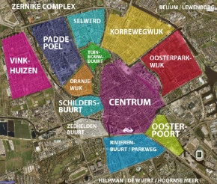
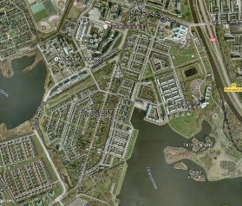
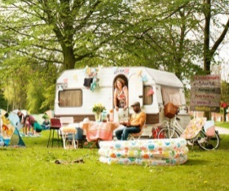
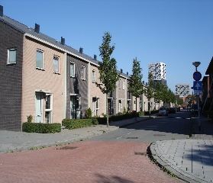
Aansluiten bij sociale ruimte
Sociale Ruimte als ‘krachtbron’ in de gemeenschap
Fysieke dimensie / omgeving
Infrastructuur
Voorzieningen
Ontmoetingen en interactie
Symbolen en betekenis door de mensen zelf

Slide 14
Traditionele aanpak vs A B C D -methode
Behoeften, tekorten en problemen
Negatieve mindset
Client-gericht
Middelen gaan naar Social Werk-organisaties
Ondermijnt informeel lokaal leiderschap
Afhankelijkheid
Verdeelt de gemeenschap
Vanuit Buitenperspectief
Mogelijkheden, capaciteiten, bronnen, dromen en kracht
Optimistische mindset
Inwoner gericht
Minimaliseert bureaucratie; middelen naar gemeenschap
Stimuleert lokaal leiderschap en vertrouwen
Empowerment
Legt verbindingen
Vanuit binnenperspectief
Notes:
The Asset based approach to community development was developed by John McNight, Jody Kretzmann and colleagues at Northwestern University. It begins with a critique of the standard, more social service agency orientation to community development. The standard approach begins with the fundamental belief that the community is broken. It creates problem lists, needs assessments, identifies inadequacies. In contrast, the Asset Based approach demands a major paradigm shift. This approach begins with what the community has. Its fundamental premise is that all communities have capacities, gifts, skills which, if identified, mobilized and applied can bring about significant economic and social change. Focusing on needs fails to harness the wisdom and strengths of community members – boxes them in and reinforces a client – fix me – mentality. Focusing on assets empowers individuals and communities

Slide 15
Uitgangspunten ABCD
Succesvolle wijkontwikkeling vindt alleen plaats als buurtbewoners zelf in beweging komen en hun eigen talenten en vaardigheden (assets) in willen zetten.
De eigen bronnen van een wijk staan centraal. Eigen definities, investeringen, creativiteit en zeggenschap van bewoners liggen ten grondslag liggen aan elk ABCD-proces.
Het ontwikkelingsproces is relatie- en netwerk gedreven: het permanent bouwen aan relaties tussen mensen, groepen en instituties is de kern van de methode.

Slide 16
A B C D Proces
In kaart brengen van de Assets in de gemeenschap
Start met wat er in de gemeenschap al is. Je kunt al starten zonder geld en subsidies
Individuen komen in beweging; talenten, en vaardigheden worden aan elkaar gekoppeld voor het realiseren van doelen en ambities
Thema’s en oplossingen ontstaan, zoals ze door de inwoners ervaren worden
Versterk leiderschap vanuit de gemeenschap en interne relaties → niet “wij” tegen “zij”
Directe actie in aanpak van knelpunten
Visie en “gemeenschappelijke waarden” ontwikkelen
Externe contacten aangaan:
Externe hulpbronnen versterken de interne krachten
Aansluiten bij ambitie en visie vanuit de gemeenschap
Notes:
Outside resources are definitely needed. They can be used more effectively if the community is mobilized and ready to use them

Slide 17
Categoriën Assets
Individueel
vaardigheden, talenten, capaciteiten en mogelijkheden
Dromen en visie
Lokale verbanden
Families, vriendschappen, buren, online,
Instellingen en organisaties
Bedrijven, scholen, bibliotheek, sport, politie, zorg, welzijn, …
Fysieke omgeving
Groen, transport, wegen, fietsroutes, wandelpad, ….
Lokale economie
Notes:
Present in every community
Associations – can be formal or informal – people who share interests

Slide 18
Werkzame bestanddelen ABCD:
Wijkontwikkeling en vernieuwing van binnenuit en bottom-up.
Focus op capaciteiten in plaats van op problemen en tekortkomingen.
Interne focus op lokale aanpakken en oplossingen
Initiatieven met weinig tot geen hulp van buitenaf.
Erkennen en voortbouwen op bestaande informele netwerken.
Het tot stand brengen van nieuwe sociale relaties.
Representatief leiderschap en vertegenwoordiging in de wijk.
Wijk-specifieke invulling van de methode.
Combinatie van kleine snelle resultaten en wijkontwikkeling op de lange termijn.

Slide 19
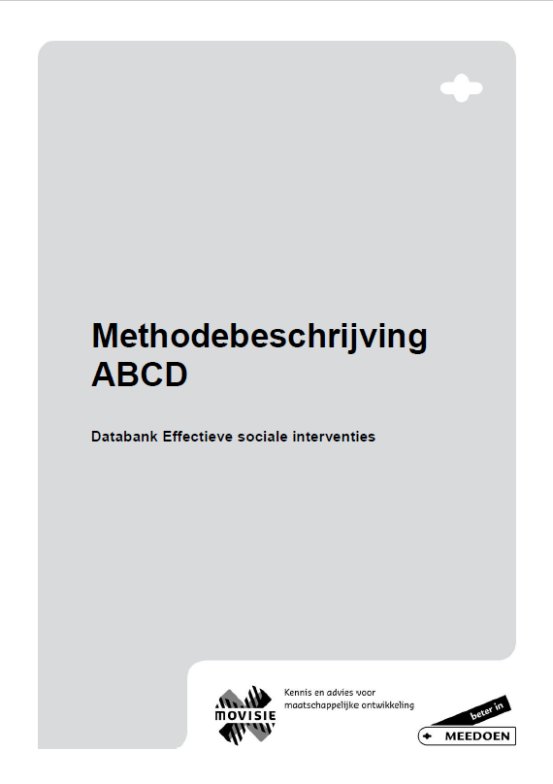
Bron: https://www.movisie.nl/esi/abcd
Bron:
https://www.lsabewoners.nl/kennis/abcd-wijkontwikkeling-op-eigen-kracht/

Slide 20
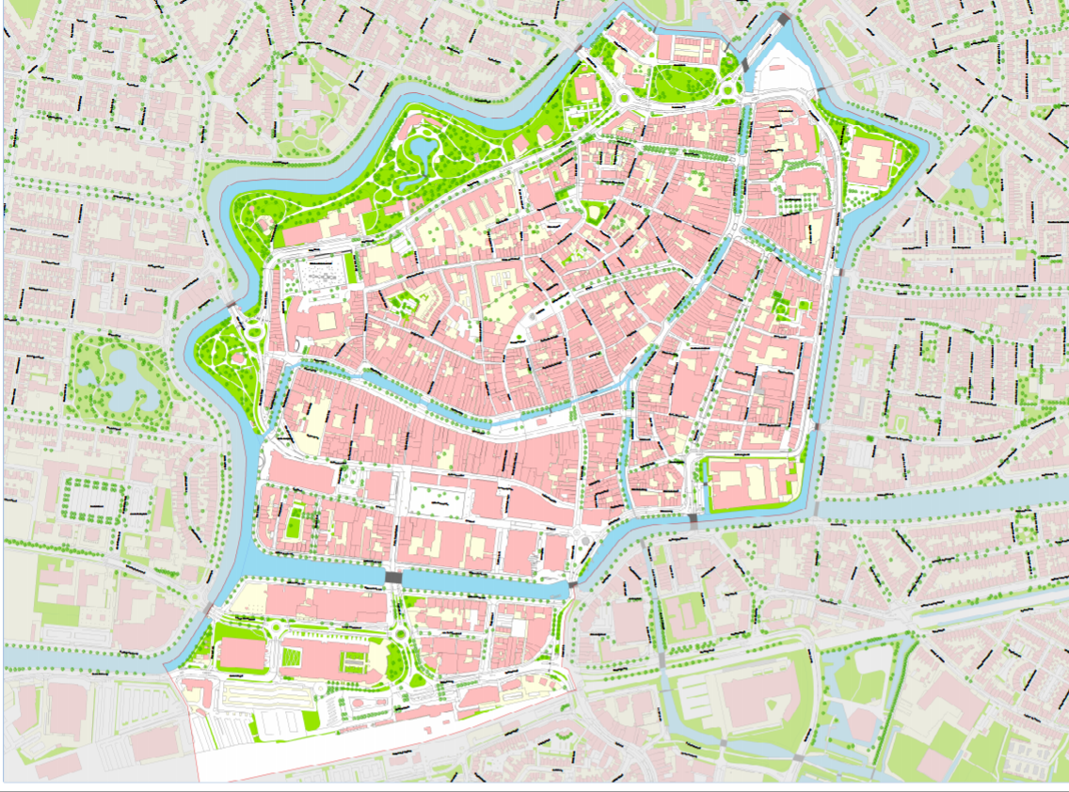
Community Mapping In kaart brengen van Assets
Sociale Ruimte als ‘krachtbron’ in de gemeenschap
Ontmoetingen en interactie
Fysieke dimensie / omgeving
Infrastructuur
Voorzieningen

Slide 21
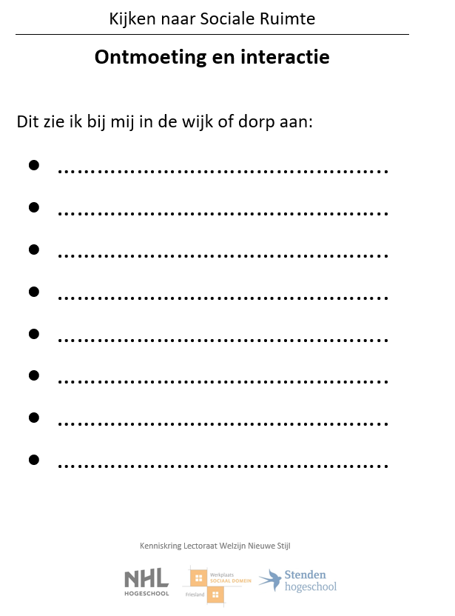
community mapping in 4 stappen:
Wat betekent voor jullie sociale ruimte in een buurt, wijk of dorp?
Vier thema’s → vier groepjes:
Ontmoetingen en interactie
Fysieke omgeving
Infrastructuur
Voorzieningen
Hoe kun je sociale ruimte in een buurt waarnemen? Wat zie je, hoor je, voel je daar? En waar praat men over ?
Doe dit eerst individueel. Inventariseer daarna gezamenlijk de 4 tot 5 belangrijkste centrale items

Slide 22
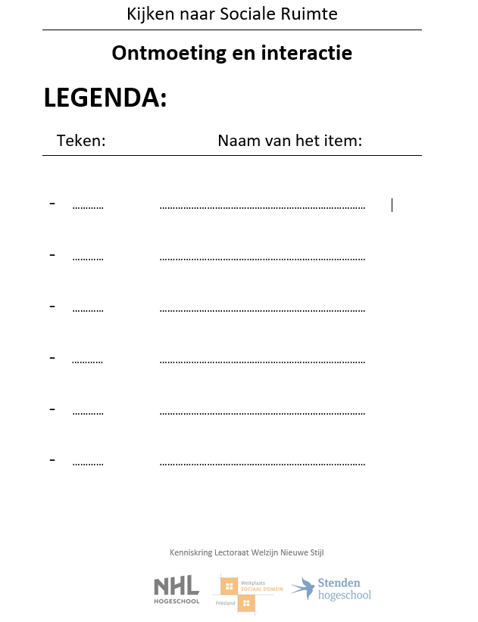
community mapping in 4 stappen:
Wat betekent voor jullie sociale ruimte in een buurt, wijk of dorp?
Vier thema’s → vier groepjes:
Ontmoetingen en interactie
Fysieke omgeving
Infrastructuur
Voorzieningen
Hoe kun je sociale ruimte in een buurt waarnemen? Wat zie je, hoor je, voel je daar? En waar praat men over ?
Teken voor elk item een eigen pictogram.
Op onderzoek in de wijk ? Waar zien jullie de items uit je legenda op de kaart van deze binnenstad?

Slide 23
Wat staat er op de kaart?

